Slide 1

O SUCESSO ESTÁ AO SEU ALCANCE
Pr. Hélio Coutinho Costa

Slide 2

Algumas indagações que chegam
a nossa mente:
Como viver e realizar um bom trabalho em um mundo com tantas mudanças?
Como desenvolver um trabalho eficaz, onde as coisas mudam com uma rapidez nunca vista e automaticamente, as mudanças também afetam a igreja.

Slide 3
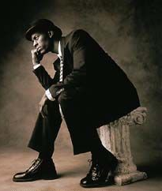
Como fazer o trabalho de Deus, diante de um mundo com tantas mudanças?
Como podemos ter a certeza de estar fazendo o trabalho certo?

Slide 4
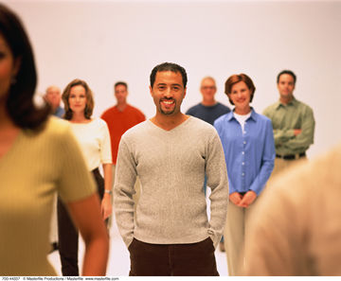
1. Entusiasmo
2. Saber que você é um ser humano
Inteligência e Vontade

Slide 5

3.Não tenho tempo:
Tempo é uma questão de preferência

Slide 6

CONTA O TEMPO
Deus pede hoje estrita conta do meu tempo
E eu vou, do meu tempo dar-lhe conta.
Mas como dar, sem tempo, tanta conta,
Eu, que gastei, sem conta, tanto tempo?
Para ter minha conta feita a tempo
O tempo me foi dado e não fiz conta,
Não quis, tendo tempo fazer conta,
Hoje quero fazer conta e não tenho tempo.

Slide 7

Oh! Vós, que tendes tempo ser ter conta,
Não gasteis vosso tempo em passar tempo.
Cuidai, enquanto é tempo em vossa conta.
Pois aqueles que sem conta gastam tempo,
Quando o tempo chegar de prestar conta,
Chorarão, como eu, o não ter tempo.
Frei Antônio das Chagas

Slide 8
4. Definição de Objetivos
Saiba o que é essencial
Queira o essencial
O problema não é saber o que é essencial e sim querer o essencial.

Slide 9
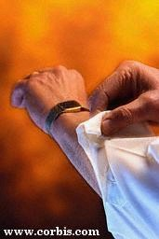
5. Vá Além
Não desista.
Se as coisas não derem certo, faça tudo de novo.

Slide 10
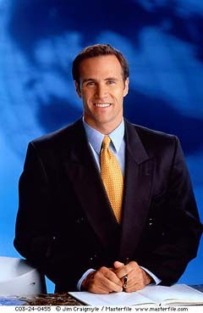
6. Invista em você mesmo
Leia
Pesquise
Procure se atualizar
Deixe a mesmice

Slide 11
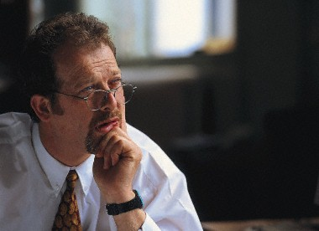
7. Preste Atenção
Controle sua atenção
Pergunte
Questione
Doe-se para alcançar este ideal

Slide 12
8. Tome Iniciativa
Não espere muito.
Assuma a sua situação.
Não se omita.
Decida realizar.
Faça.
Erre!!!
“Só não erra quem não faz”.

Slide 13

9. Desenvolva uma visão criativa
Procure inovar,
Evite copiar,
Arrisque para conseguir algo novo.

Slide 14
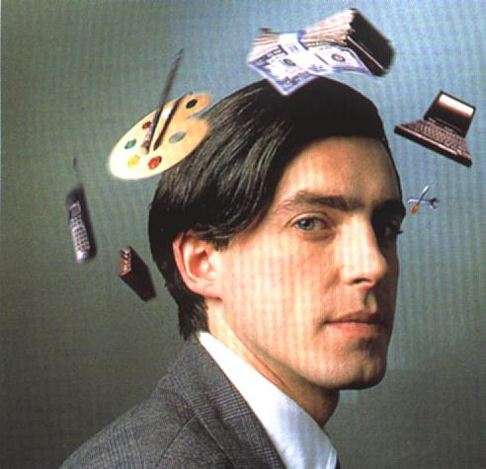
10. Desenvolva sua autodisciplina
Discipline-se em função
de seus objetivos.
Domine o comodismo.
Faça uma lista de coisas que você precisa vencer.

Slide 15
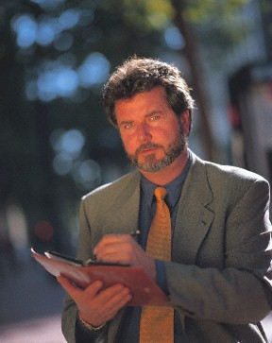
11. Administre bem o seu tempo
.Não perca tempo com coisas acidentais.
.Faça uma lista das atividades diárias.
.Reserve tempo para o que vale a pena.

Slide 16
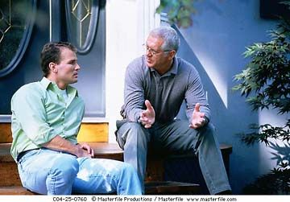
12. Discuta suas idéias
O ser humano é um ser gregário.
Não viva isolado.

Slide 17

13. Aprenda com os insucessos
É preciso lembrar que, se a vida é o momento presente, a grande verdade é que:
VIVER
É
RECOMEÇAR SEMPRE.

Slide 18
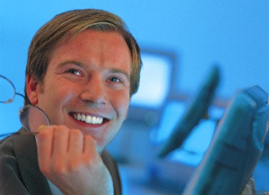
14. Não deixe fugir uma idéia
15. Empreendedor de sucesso
I - Um alto grau de energia
II - Capacidade de pensar como um empreendedor.

Slide 19

A - Inovar idéias e caminhos.
B - Pensar ou explorar soluções
C - Fazer comparações inteligentes.
D - Tirar conclusões sobre ela e usar a razão em termos
práticos, teóricos e abstratos.

Slide 20
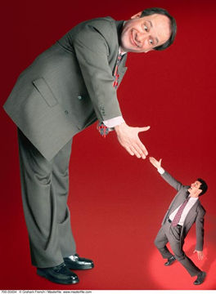
III - Talento no relacionamento com as pessoas
A - Vontade e disposição da pessoa em trabalhar
com outras pessoas.
B - Aceitar comentários.
C - Rir e sorrir de situações mesmo quando as
coisas vão mal.

Slide 21

IV - Habilidade em comunicação
Habilidade de falar de forma clara, sem rodeios, sem
rebuscamento e a habilidade de ouvir, realmente
escutar as pessoas, absorver e entender o que elas
dizem.
Escrever de forma clara e concisa, tendo a capacidade de transmitir confiança para as
pessoas com quem se comunica.

Slide 22

V - Conhecimento Técnico
Envolve a capacidade da pessoa em obter e trabalhar as informações sobre o que faz, o que vem acontecendo em seu campo de atuação, quais as mudanças prováveis e preparar-se para elas. Isto é claro, requer vontade,
estudo e dedicação.

Slide 23
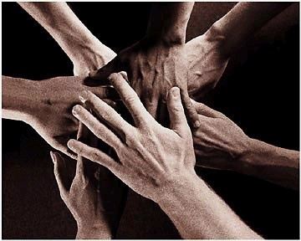
16. Ninguém sabe tudo
I - Se você não tem o melhor computador, faça o possível com o que você tem.
II - Se você não tem a melhor equipe, treine-os e faça o melhor com eles.
III - Se você não tem as condições ideais, use aquilo que você dispõe no momento.

Slide 24
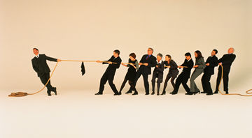
Um dia você chegará ao seu Maracanã, o importante agora é você começar a jogar.
“Não é preciso esperar ter tudo para agir. É a própria ação que nos permite progredir no saber”.

Slide 25
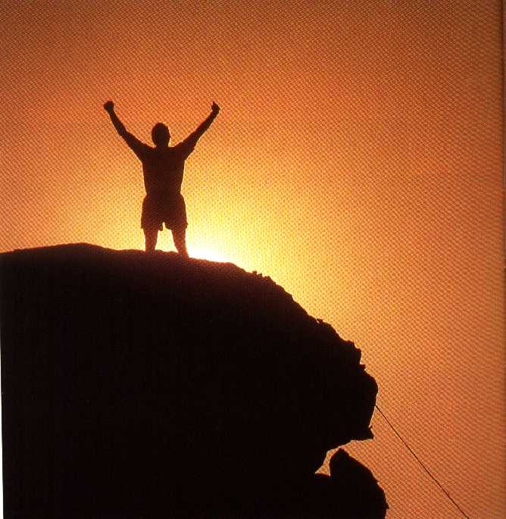
17. O Melhor
O melhor acaba sendo o pior inimigo do bom.
18. Você tem um Deus que chama e capacita.

Slide 26
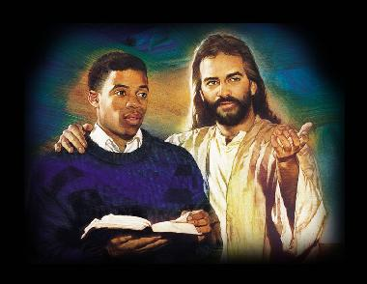
“Não te mandei Eu? Esforça-te, e tem bom ânimo; não pasme, nem te espante; porque o Senhor teu Deus é contigo, por onde quer que andares”. Josué 1:9.
“Não temas, pois, porque estou contigo...” Isaías 43:5.
“...eis que estou convosco todos os dias...”
S. Mateus 8:20.

Slide 27

Portanto nada de:
Pensar “pequeno”.
Acreditar “pequeno”.
Tentar “pequeno”.
Fazer “pequeno”.

Slide 28
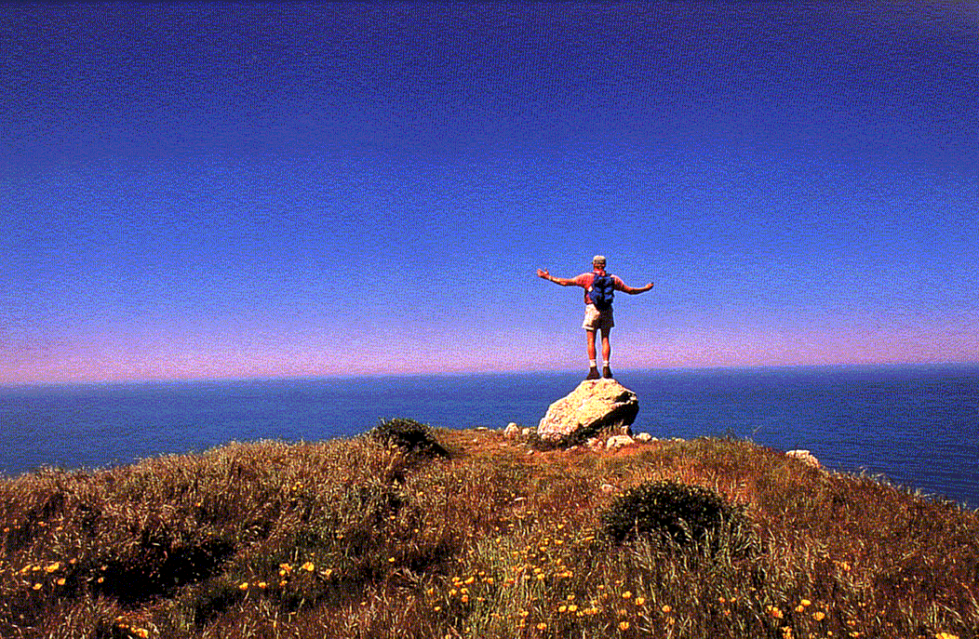
Agora é a hora de:
Pensar “GRANDE”.
Querer “GRANDE”.
Agir “GRANDE”.

Slide 29
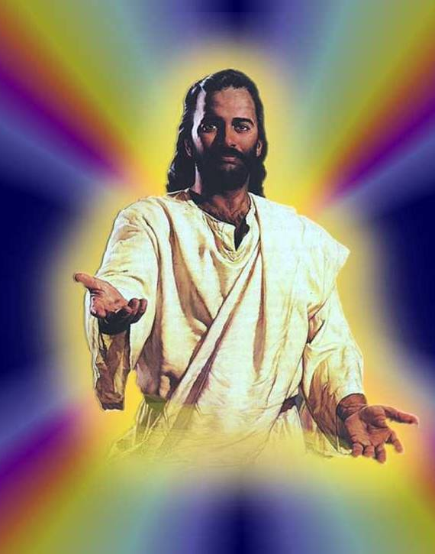
Pense!
“Pela graça de
Cristo, eu serei
capaz de
realizar uma
grande obra”.
S U C E S S O

